Slide 1
Caso P-3

Slide 2
Sra. H.B.B. Mujer de 63 años, que desde hace unos 4 meses ha presentado tres episodios de pérdida de conciencia de menos de un minuto de duración, sin relajación de esfínteres ni convulsiones. No los relaciona con el ejercicio ni con situaciones de tensión. En alguno tuvo breve sensación de mareo antes de perder la conciencia. Se ha recuperado sin secuelas ni estado confusional. Hace 5 días, mientras hacía el aseo de su casa, presentó un nuevo episodio, esta vez con traumatismo facial al caer al suelo, por lo que decide consultar.

Slide 3
Antecedentes
Dueña de casa activa, con sobrepeso
HTA tratada irregularmente en el consultorio (Enalapril)
DM: no
Sin otros antecedentes mórbidos

Slide 4
¿ Que hallazgos del examen físico nos pueden ayudar en el diagnóstico de esta paciente?

Slide 5
Examen físico
Conciente, orientada, cooperadora
Obesa (peso 88 Kg. Talla 162 cm)
Pulso 76 por min.
PA 160/100
Afebril, eupneica
Hematoma facial en evolución
Cuello: latido carotideo de amplitud normal
Pulmones: MP conservado, sin ruidos agregados.
Corazón: ritmo regular, R2 aumentado, soplo sistólico de eyección corto II/VI, soplos diastólicos (-)
Resto del examen normal.

Slide 6
¿Qué diagnósticos plantea?
¿Qué le diría a la paciente?
¿Qué exámenes de laboratorio le parecen más relevantes?

Slide 7
En una paciente con historia de síncopes recurrentes el examen inicial más simple, pero de utilidad parcial es el ECG

Slide 8
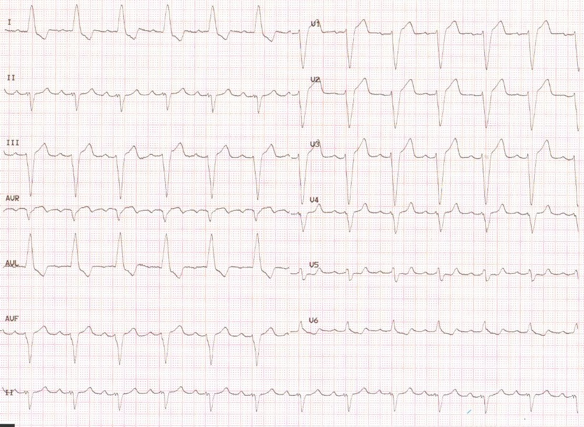
Volver

Slide 9
En esta paciente el médico solicitó un Holter de arritmia como medida diagnóstica inicial. ¿Qué opina usted de la indicación?
Con estos hallazgos ¿qué medida propone?

Slide 10
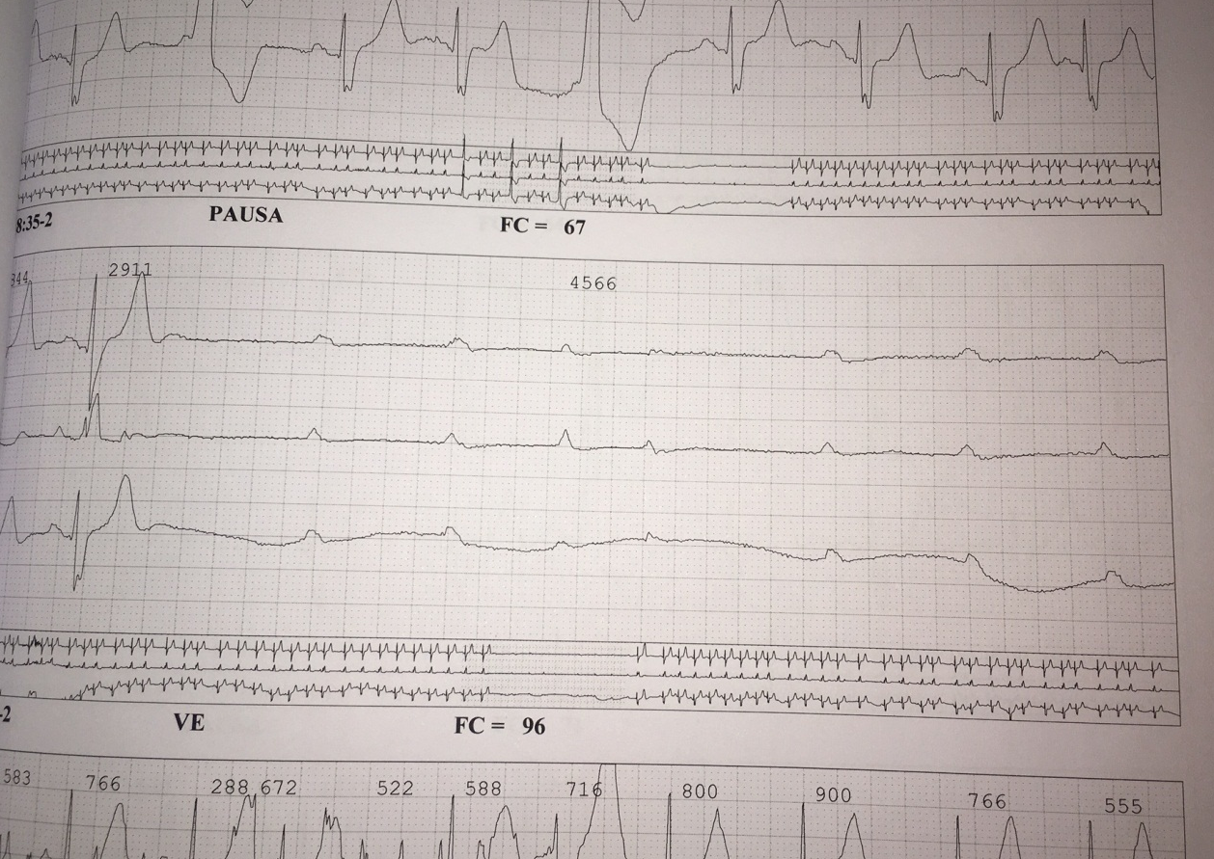
Volver

